Slide 2
স্বাগতম

Slide 3
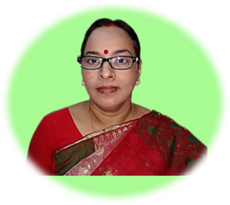
পরিচিতি
শ্রেণিঃ নবম/ দশম।
বিষয়ঃ পৌরনীতি ও নাগরিকতা ।
অধ্যায়ঃ দ্বিতীয় ।
(নাগরিক ও নাগরিকতা।)
সোনালী দেবনাথ
সহকারী শিক্ষক
ফিরোজপুর জনকল্যাণ উচ্চ বিদ্যালয় ,
ফরিদগঞ্জ, চাঁদপুর ।

Slide 4
ছবিগুলি লক্ষ্য কর এবং একটু ভাব।
শিক্ষা
পরিবার
ভোট প্রদান
প্রতিটি শিশুই বিদ্যালয়ে যেতে পারে।
পরিণত বয়সে বিয়ে করে আমরা পরিবার গঠন করি ।
প্রাপ্ত বয়ষ্ক সুস্থ্য ব্যক্তি
নির্বাচনে ভোট দিতে পারে।
এসব কী ?
এগুলি হল–অধিকার।

Slide 5
আজকের পাঠ-
নাগরিক অধিকার

Slide 6
শিখনফল
এ পাঠ শেষে শিক্ষার্থীরা ………
১ । অধিকার কাকে বলে তা বলতে পারবে ।
২ । অধিকারের শ্রেনী সমূহ বর্ণনা করতে পারবে ।

Slide 7
অধিকার
ক.অধিকার হলো সমাজ ও রাষ্ট্রকর্তৃক স্বীকৃত কতগুলো সুযোগ-সুবিধা যা ভোগের মাধ্যমে নাগরিকের ব্যক্তিত্বের বিকাশ ঘটে।
খ.অধিকারের মূল লক্ষ্য ব্যক্তির সর্বজনীন কল্যাণ সাধন।
গ.রাষ্ট্রের নাগরিকের মানসিক, সামাজিক ও অর্থনৈতিক
বিকাশের জন্য অধিকার অপরিহার্য।

Slide 8
একক কাজ
অধিকারের দুইটি বৈশিষ্ট্য লিখ।

Slide 9
অধিকারের শ্রেণিবিভাগ
(ক) নৈতিক অধিকার
(খ) আইনগত অধিকার
সামাজিক অধিকার
রাজনৈতিক অধিকার
অর্থনৈতিক অধিকার

Slide 10
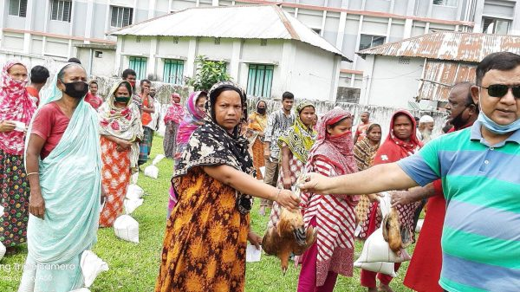
ছবিতে একজন ভদ্রলোক গরীবদের খাদ্য সামগ্রী দান করছেন। এটা তার নৈতিক অধিকার। তিনি এটা না করলেও তাকে কোন শাস্তি পেতে হতোনা বা আইন ভঙ্গ করেছেন বলে গণ্য হতোনা।

Slide 11
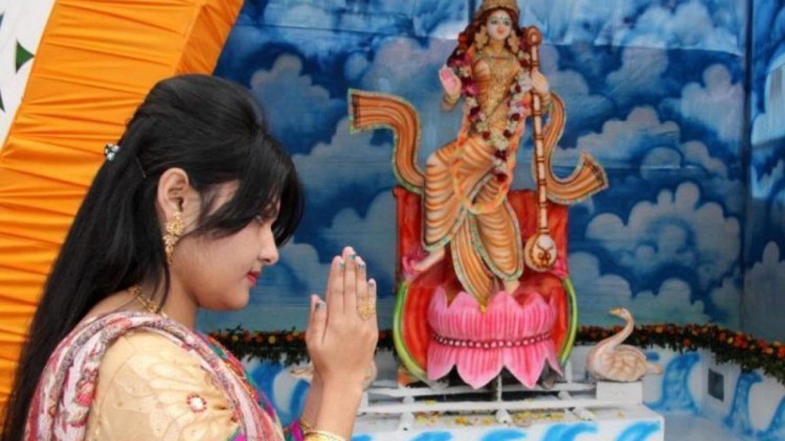
এ ছবিতে একজন হিন্দু নারী দেবীর আরাধণা করছেন। এটা তার
আইনগত অধিকার ।

Slide 12
আইনগত অধিকার সমূহ -
সামাজিক অধিকার
জীবন রক্ষা
স্বাধীনভাবে চলাফেরা
মত প্রকাশ
পরিবার গঠন
শিক্ষার অধিকার
সমান আইনী সুযোগ
সম্পত্তি লাভ
ধর্মচর্চা
সামাজিক অধিকার
রাজনৈতিক অধিকার
অর্থনৈতিক অধিকার
রাজনৈতিক অধিকার
ভোটাধিকার
নির্বাচনে প্রার্থী হওয়া
অভাব অভিযোগের আবেদন
অর্থনৈতিক অধিকার
যোগ্যতামত কাজ
নায্য মজুরি
অবকাশ লাভ
শ্রমিক সংঘ

Slide 13
জোড়ায় কাজ
সামাজিক ও রাজনৈতিক অধিকারের মধ্যে পার্থক্য লিখ।

Slide 14
মূল্যায়ন
১ । কিসের মাধ্যমে মানুষ ব্যক্তিত্ব উপলব্ধি করতে পারে?
উত্তরঃ অধিকারের মাধ্যমে।
২ । গরীব / অসহায়কে সাহায্য করা কোন ধরনের অধিকার?
উত্তরঃ নৈতিক অধিকার ।
৩ । আইনগত অধিকার কত প্রকার?
উত্তরঃ আইনগত অধিকার তিন প্রকার।
৪ । নির্বাচনে ভোটাধিকার কোন ধরনের অধিকার?
উত্তরঃ রাজনৈতিক অধিকার।
৫ । জীবন ধারণের জন্য রাষ্ট্র প্রদত্ত অধিকার কোন ধরনের অধিকার ?
উত্তরঃ অর্থনৈতিক অধিকার।

Slide 15
বাড়ির কাজ
একটি স্বাধীন দেশের নাগরিকের সকল ধরণের অধিকার ভোগ করার সুযোগ রয়েছে-ব্যাখ্যা কর।

Slide 16
সবাইকে ধন্যবাদ

